Slide 1
常见抗凝药物的监护
中日医院 药学部
赵莉
2019-8-7

Slide 2
常见抗凝药物
间接
肝素类
低分子肝素类
磺达肝癸钠
多靶点
VK拮抗剂
单靶点
口服
非口服
利伐沙班
阿哌沙班
达比加群酯
重组水蛭素
比伐卢定
阿加曲班
直接

Slide 3
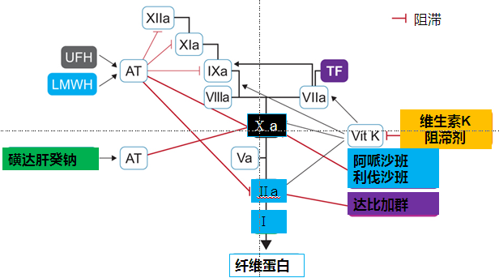
凝血级联反应与凝血机制
Circulation. 2010;121:1523-1532
Annu Rev Pharmacol Toxicol.2012,52:79-99
Notes:
接下来介绍各个抗凝药在凝血途径的作用位点，普通肝素（UFH）结合抗凝血酶(AT)并增强其活性，从而使IIa(凝血酶)和IXa、Xa、XIa和XIIa因子失活；与UFH相似，低分子肝素（LMWH）可激活抗凝血酶，从而使Xa因子失活亦可使IIa因子部分失活；维生素K阻滞剂主要抑制需要VK合成的凝血因子：II、VII、IX、X因子。而近几年上市的阿哌沙班等药物作用位点仅为单一的Xa因子（Xa因子是内源性及外源性凝血途径的共同通路）；达比加群抑制凝血酶

Slide 4
肝素类药物的监护
抗凝强度
出血：发生率1%-33%
AT-Ⅲ下降：降低约30%
HIT：发生率2.7%-12%
骨质疏松
皮肤病变：
皮肤坏死-罕见，肝素发生率0.2%，
局部变态反-注射部位发红、瘙痒性斑块，常见于用药后2w内

Slide 5
活化的部分凝血活酶时间(APTT)
简便、敏感、快速和实用，是监测肝素的首选指标
APTT 较正常对照组延长 1.5-2.5 倍可取得最佳抗凝效果而出血风险最小

Slide 6
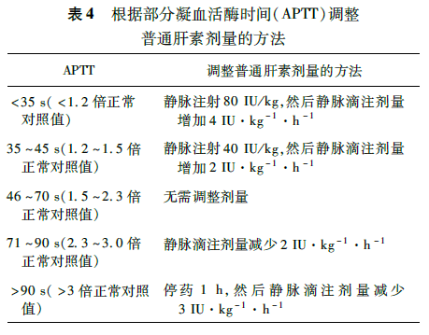

Slide 7
APTT
– 优点
1、 价格便宜，快速，使用简单
2、 用于UFH
– 缺点
1、APTT是常规过筛检测，所以是非特异性的，如对LA，增高的F VIII, 纤维蛋白原，因子抑制物敏感
2、不同厂家的APTT对肝素有不同的反应率
3、需要建立和抗Xa的对应关系来建立治疗范围
4、只适用于普通肝素，不适用于低分子肝素。

Slide 8
抗Xa活性监测
直接、准确
检测结果的均一性远好于APTT，能可靠地反映治疗范围
可用于肝素低分子肝素的检测
APTT监测24小时内治疗浓度的达标率只有57%，而依靠抗Xa监测者达标率为87%

Slide 9
抗Xa活性范围
肝素抗Xa因子活性 0.3-0.7 IU/ml
LMWH用于预防血栓形成，首次给药后3～4h时，其血浆浓度可以选择在 0.2～0.4 IU/ml；用于血栓性疾病治疗时，范围为0.6～1.0 IU/ml。
9

Slide 10
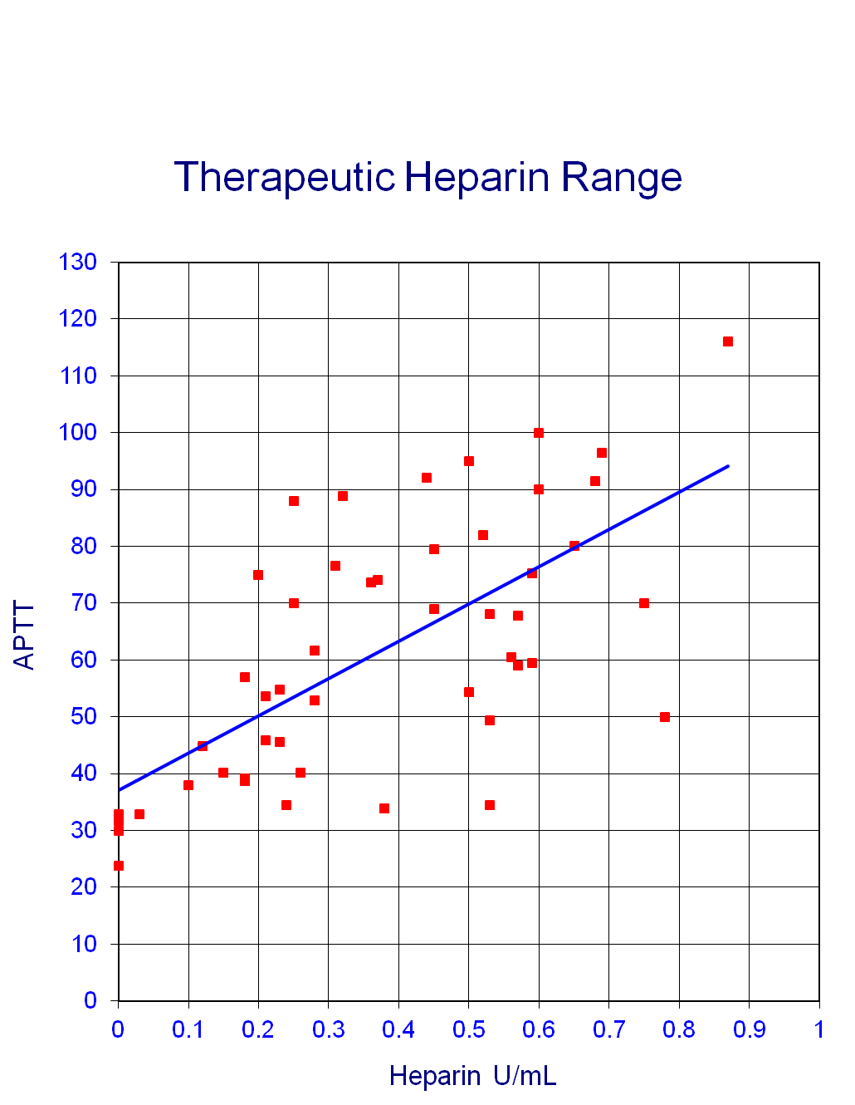
Anti-Xa therapeutic Range
Patient is sub-therapeutic
85
APTT Therapeutic Range
55
Patient is supra -therapeutic
Patient is therapeutic
Notes:
Now let's look at a few patient results (begin from Left to Right):
The 1st patient circled on left has a PTT of approximately 75 seconds. This patient's PTT result is therapeutic. Remember, in this example, the PTT therapeutic range is 55-85 seconds. However the Anti-Xa level is 0.2 which means the patient is actually subtherapeutic. Based on the PTT, no change is required to the heparin dosing. However this patient may be at risk for a thrombosis (clotting). This patient is not therapeutic and may be under-anticoagulated. (Ask)…Is the patient therapeutic or is the result therapeutic????
(Speaker’s note – What is this patient at risk for? They are actually at risk to clot! Patient is subtherapeutic).
2. (2nd circled result) The next patient's PTT result is ~35 seconds circled in the middle of this graph. Based on this PTT result, this patient is subtherapeutic...< 55 seconds (below the therapeutic range) and the heparin dosing would be increased. In actuality, this patient is therapeutic, they are within 0.3-0.7 therapeutic range for an Anti-Xa assay. The heparin dose for this patient should not be changed. How many people are involved in changing one dose of heparin for 1 patient? Pharmacy, physicians, nursing, laboratory, phlebotomy....and most importantly, the patient. This patient did not require a increase in their heparin dosing!
(Speaker’s note – a simpler way to say this is…The next patient has an APTT result below the therapeutic range. However the heparin concentration is therapeutic. Based on the PTT result…Are you going to increase the heparin dose, decrease the dose or keep it the same? Based on that PTT result, you would increase the dose which would potentially put that patient at risk to bleed and would require additional monitoring because of the dose change).
3. The 3rd patient circled on the left has a PTT result of 50 seconds. According to the PTT therapeutic range of 55-85 seconds in this example, this patient's PTT result would be too low. However the anti-Xa concentration is super-therapeutic...greater than 0.7. Increasing the heparin for this patient may cause them to bleed. This patient may be over-anticoagulated.
(Speaker’s note – an easier way to say this…The last patient (on the right) has a PTT result that is below the therapeutic range but the heparin concentration is above the therapeutic range. Would you increase, decrease or keep the heparin dose the same?.....pause….Increasing this patient’s heparin dose may put them at risk to bleed!)

Slide 11
抗凝血酶（AT）

Slide 12
什么是抗凝血酶？
单链糖蛋白，属于α2球蛋白
生理半衰期为17.5～26.5h
血浆中重要的生理性抗凝因子，可中和凝血途径中的丝氨酸蛋白酶，如IIa、Ⅸa、Ⅹa、Ⅺa、Ⅻa等
AT是凝血酶的主要抑制物，能中和血浆中2/3的凝血酶
抗凝血酶活性（AT%）范围：80-130%

Slide 13
肝素抗凝作用与AT活性的关系
肝素是AT的辅因子，两者结合后，AT的生物效应（灭活凝血酶的速率）可提高1000-2000倍，最终抑制丝氨酸蛋白酶的效应还是取决于AT的活性
AT的活性为70%时，肝素的作用约降低65%
AT的活性为50%时，肝素的作用只有原来的20%
AT活性低于50%，肝素效应与预期不符时，应考虑补充AT

Slide 14
HIT
HIT I型为良性过程
发生率为10%~20%
通常发生在使用肝素后的1~2d
血小板计数一般不低于100 *10^⁹/L
不会导致血栓或出血事件
在不停用肝素类药物的情况下可自行恢复，不需要停药和特殊处理
HIT II型为免疫相关性
血小板计数显著降低、伴/不伴有严重血栓栓塞风险
其中血栓形成及栓塞并发症是导致HIT患者死亡和病残的主要原因
HIT导致患者截肢及死亡的比例高达20%~30%

Slide 15
HIT的诊断
临床评估
—血小板数量+临床表现+相关病史+用药史
—4Ts评分（验前概率评分）
实验室诊断
—床旁快速检测（排除诊断）
—实验室检测（排除诊断、诊断）

Slide 16
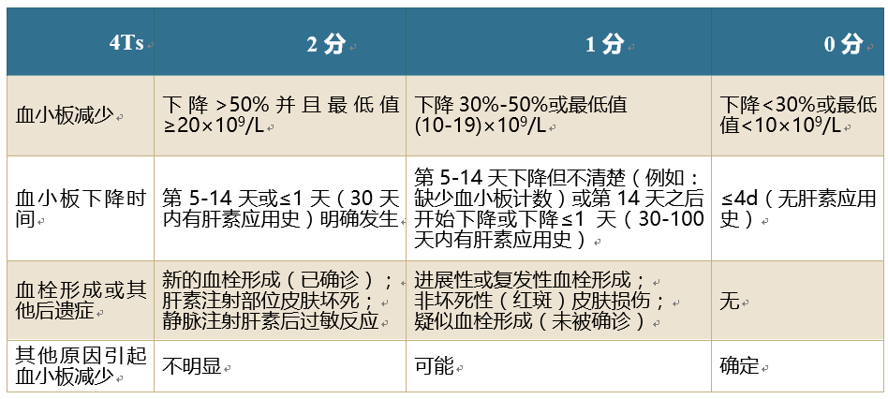
4Ts评分
注：肝素接触的第一天为0天，血小板计数开始减少的时间可被认为是血小板减少症发生的时间
0-3分，为低度可能性，发病概率<5%；4-5分，为中度可能性，发病概率10-30%；6-8分，为高度可能性，发病概率30-80%

Slide 17
HIT抗体检测
—混合抗体（IgG、IgA、IgM）检测
特异性低，易过度诊断，结合4Ts评分，用于排除诊断。
—IgG特异性抗体检测
特异性高、结合4Ts评分，可确诊。
应用共识
① 4Ts评分为中、高度可能性患者应进行HIT抗体检测
② HIT抗体（-）：可排除HIT
③ 中度可能性患者： IgG特异性抗体（+），很可能是HIT
④ 高度可能性患者： IgG特异性抗体（+），可确诊

Slide 18
华法林的药学监护
起效时间
监护患者INR波动
基因结果解读
药物食物相互作用
出血或INR超标时对策
华法林相关肾病(WRN)

Slide 19
华法林作用机制
内源性凝血途径
外源性凝血途径
XIIa
VIIa
✗
组织因子
XIa
IXa
华法林
Xa
IIa
纤维蛋白原
纤维蛋白
Douglas B.Cines.Chest 1986;89;420-426
Notes:
通过阻断维生素K环氧化物转变从而致使凝血因子2，7，9，10 的活化过程（r羧化作用）产生障碍起到抗凝作用

Slide 20
华法林药动学特征
达峰时间（h） | 48～72
血浆蛋白结合率（%） | 98～99
半衰期（h） | 10～60
代谢 | 肝脏（CYP2C9）
排泄 | 肝脏
起效缓慢
治疗窗窄
与众多药物存在相互作用；受肝脏代谢酶的基因多态性影响

Slide 21
华法林的药代动力学和药效学
S-华法林异构体是R-华法林异构体的抗凝血效率的5倍。
S-华法林主要由CYP2C9代谢，其代谢产物仅有微弱的抗凝作用。CYP2C9 基因变异，导致华法林从体内清除变慢。
华法林主要是抑制维生素K环氧化物还原酶复合体（VKORC），阻碍凝血因子的激活而发挥抗凝作用。VKORC1 变异，导致对华法林的作用更敏感。
有效的凝血因子
无效的凝血因子

Slide 22
食物对华法林抗凝效果的影响
增强抗凝作用
减弱抗凝作用
大蒜、葡萄柚、芒果、鱼油等
富含维生素k的食物菠菜、花菜、甘蓝、胡萝卜、蛋黄、猪肝、绿茶等

Slide 23
增强华法林抗凝作用的药物
作用机制 | 存在相互作用的药物
减少华法林的清除 | 普罗帕酮、咪康唑
与华法林竞争血浆蛋白结合部位 | 阿司匹林、吉非贝齐
抑制血小板聚集 | 头孢孟多、头孢哌酮、头孢哌酮/舒巴坦、头孢替坦、拉氧头孢、阿司匹林
抑制肝脏CYP 酶系活性 | 胺碘酮、对乙酰氨基酚、阿司匹林、大环内酯类、西咪替丁、奥美拉唑、辛伐他汀
药效叠加 | 钙离子拮抗剂、氯吡格雷、肝素、低分子肝素
其他 | 头孢唑林、阿卡波糖、环丙沙星、非洛贝特、喹诺酮类、部分糖皮质激素等

Slide 24
减弱华法林抗凝作用的药物
作用机制 | 存在相互作用的药物
肝药酶诱导剂 | 苯巴比妥、苯妥英钠、利福平、长期饮酒
减少华法林吸收 | 硫糖铝
含维生素K的衍生物 | 辅酶Q10
其他 | 螺内酯、维生素K、口服避孕药、雌激素等

Slide 25
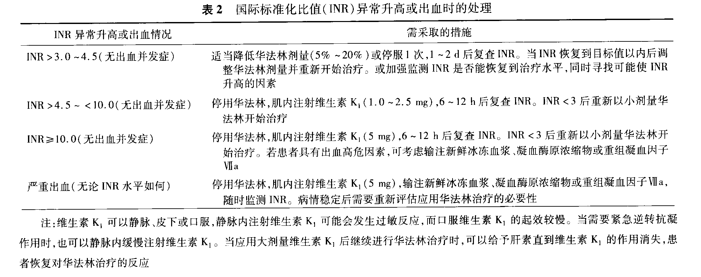

Slide 26
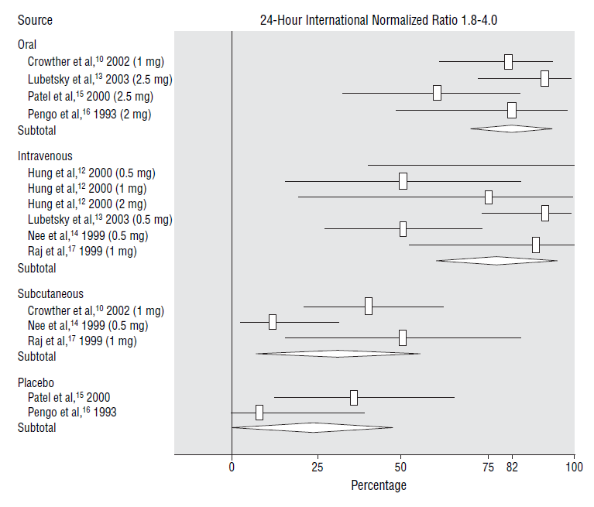
该研究纳入了10项随机试验和11项前瞻性试验，比较了INR介于4-10的患者经不同途径使用维生素K的效果。停用华法林后24小时，各组INR介于1.8-4.0的患者比例如下：
●安慰剂组–20%(95%CI 0-47%)
●皮下注射维生素K–31%(95%CI 7%-55%)
●静脉用维生素K–77%(95%CI 60%-95%)
●口服维生素K–82%(95%CI 70%-93%)

Slide 27
华法林相关肾病（WRN）
服用华法林的患者，当INR＞3时发生不明原因的血肌酐升高，1周内Scr升高≥0.3mg/dl(26.52umol/L)或高于基础水平的50%
排除肾前、肾后及其他肾性因素
确诊需肾活检。

Slide 28
WRN的流行病学
WRN的临床发病率并不低
接受华法林治疗患者中，INR>3.0者约占54%
当INR>3.0时，WRN的人群发生率约为19.3~20.5%
CKD患者中WRN的发病率显著升高，约为非CKD患者的2倍（24～37% vs 16.5～17.4%)
WRN多于华法林治疗后的1年内发生，比例约占82.2%

Slide 29
WRN的发病机制
WRN的发病机制尚不明确
可能有多种因素的参与
根据WRN的组织病理学表现，推测AKI的发生与华法林使用过量导致肾小球出血，继而造成肾小管广泛被红细胞管型阻塞有关
当尿量因间质炎症、血压波动等原因减少时，更容易发生AKI

Slide 30
WRN的治疗
维生素K：以及抗氧化剂（如维生素E)可能对WRN有一定的保护作用，但临床研究尚未证实。
他汀类药物：具有降低肾小球毛细血管通透性的作用，有降低WRN风险的可能、但与华法林合用有导致横纹肌溶解的风险，临床中需谨慎。

Slide 31
NOAC药学监护
抗凝疗效
出血
药物相互作用
利伐沙班所致肝损伤
NOAC相关性肾病

Slide 32
NOAC的吸收与代谢

Slide 33
为何及如何测量NOACs的抗凝作用？
急诊
特殊临床情况
出血事件
血栓事件
需要急诊手术
肝肾功能不全
潜在药物相互作用
怀疑药物过量
NOACs的达峰时间很短，解释凝血指标时必须要了解取血与服药的间隔时间；
最强抗凝效果在峰值，峰值在服药后3小时左右，6小时后的结果可能会有很大差别；
服药后至少24小时以上采血才能准确评估患者真实凝血功能；
根据不同肾功能对药物半衰期的影响进行判断
Europace (2013) 15, 625–651
Notes:
什么情况？何时测量？
33

Slide 34
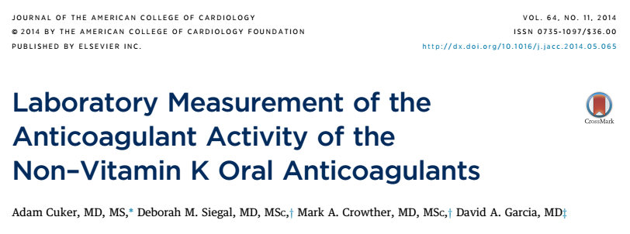
NOAC的抗凝活性监测
J Am Coll Cardiol. 2014 Sep 16;64(11):1128-39

Slide 35
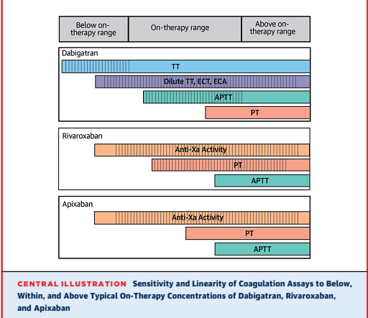
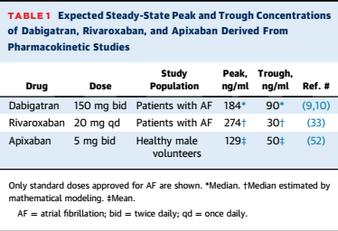
凝血指标的敏感性和线性相关性
水平长条代表敏感性，竖线代表线性相关性。
J Am Coll Cardiol. 2014 Sep 16;64(11):1128-39

Slide 36
常规与特殊抗凝血指标的变化及应用

Slide 37
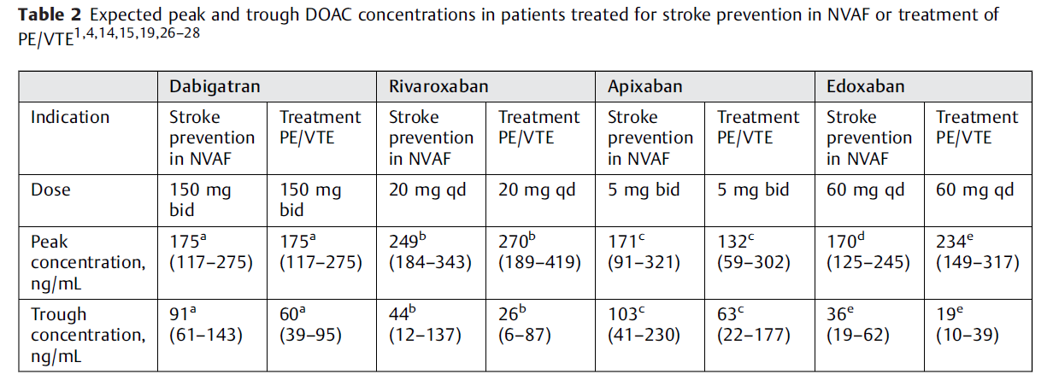

Slide 39
利伐沙班所致肝损伤

Slide 40
利伐沙班所致肝损伤
Removal of bleeding reports led to remarkably increased ROR for ALF (ROR=3.10; 95% CI 2.00–4.61) and OLI (2.39; 2.02–2.84) associated with rivaroxaban. There was also no evidence of a drug-related competition bias for either dabigatran nor rivaroxaban

Slide 41
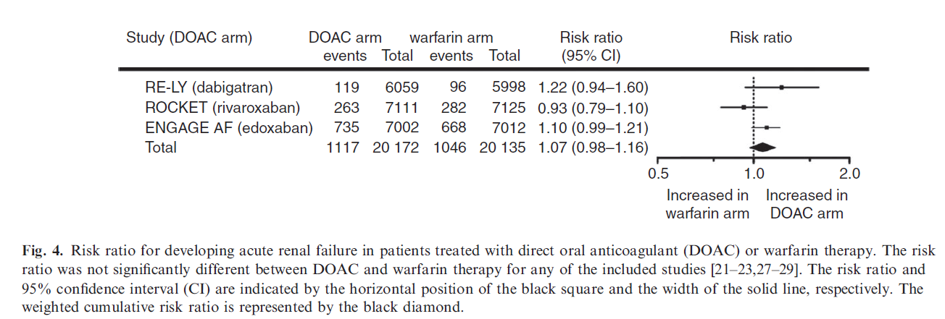
达比加群相关性肾病

Slide 42
总结
规律监测凝血、肝肾功检测指标
规避有明显相互作用药物的联用
做好药物不良反应识别和鉴别
实行给药个体化

Slide 43
敬祈指正！

